Slide 1
بسم الله الرحمن الرحيم
231 حدق
عــلــم الــفــطـريــات
المعمل الثاني
أ.شروق الشهراني

Slide 2
المعمل الثاني :
دراسة الصفات المزرعية والمورفولوجية للمستعمرات الفطرية
الفطريات الهلامية

Slide 3
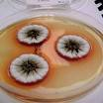
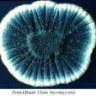
دراسة الصفات المزرعية والمورفولوجية للمستعمرات الفطرية :
أشكال المستعمرات الفطرية :

Slide 4
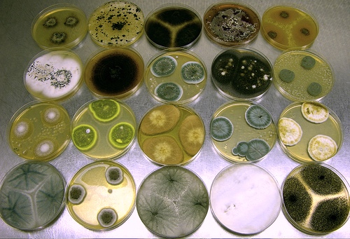

Slide 5
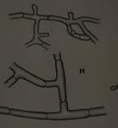
الصفات المورفولوجية
*الميسليوم

Slide 6
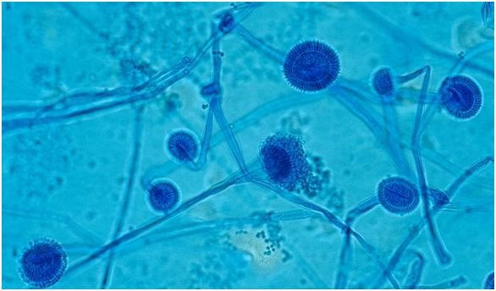
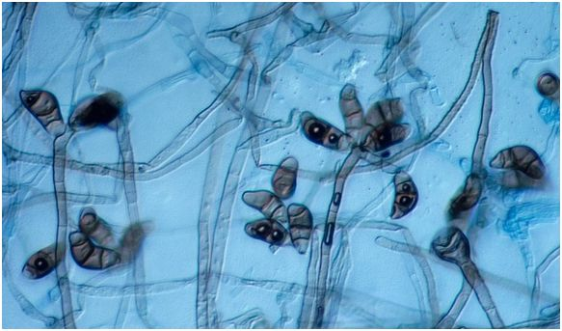
ميسليوم مقسم
ميسليوم غير مقسم

Slide 7
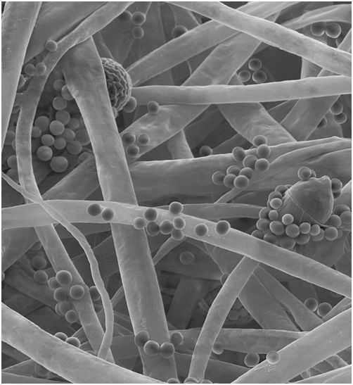
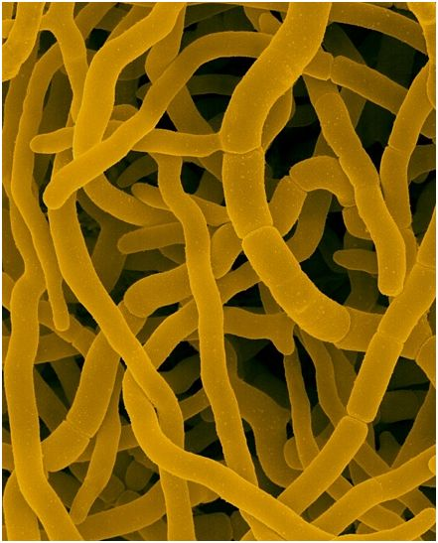

Slide 8
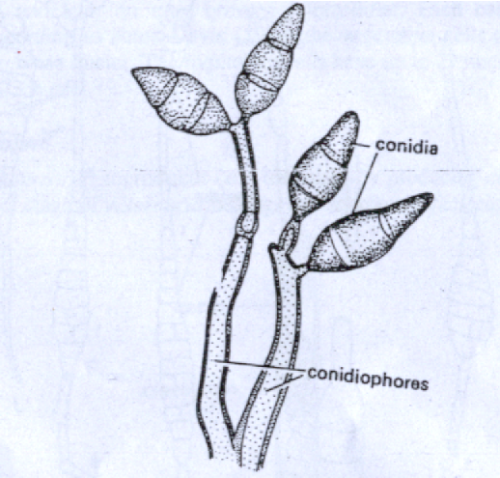
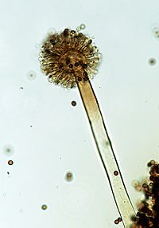
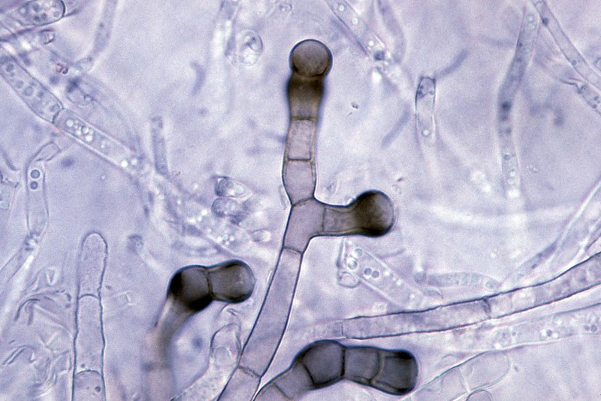
*الحامل الكونيدي conidiophore :

Slide 9
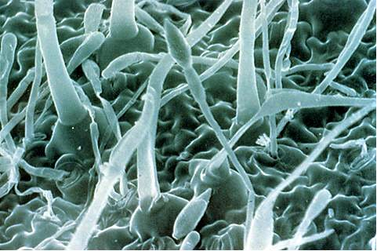

Slide 10
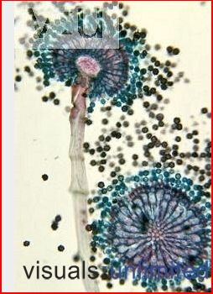
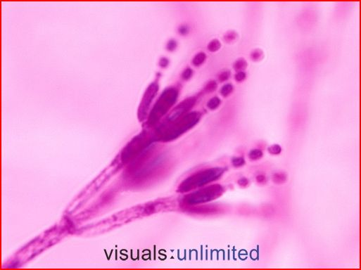
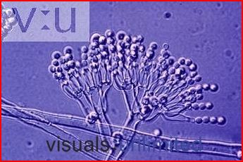
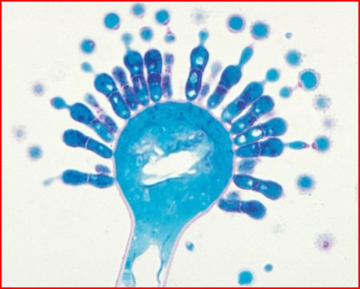
الرأس الكونيدي :

Slide 11
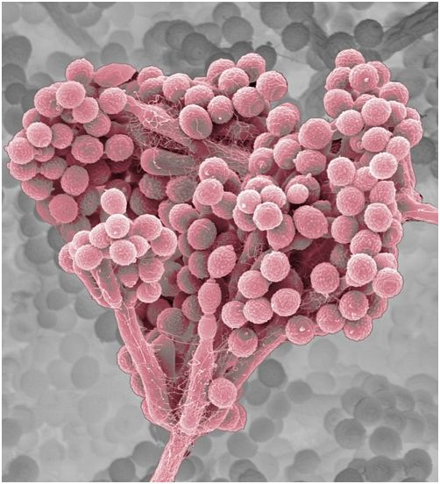
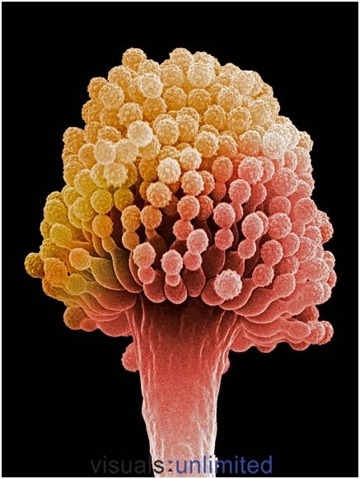
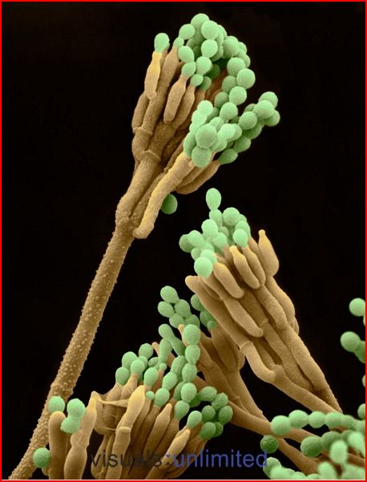
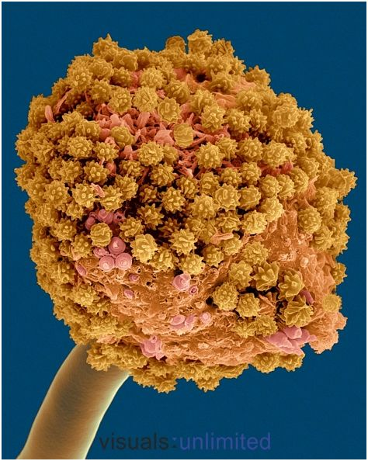

Slide 12
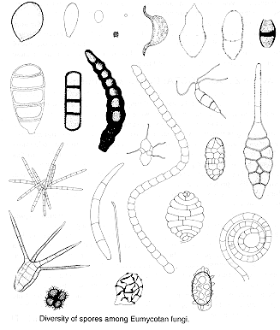
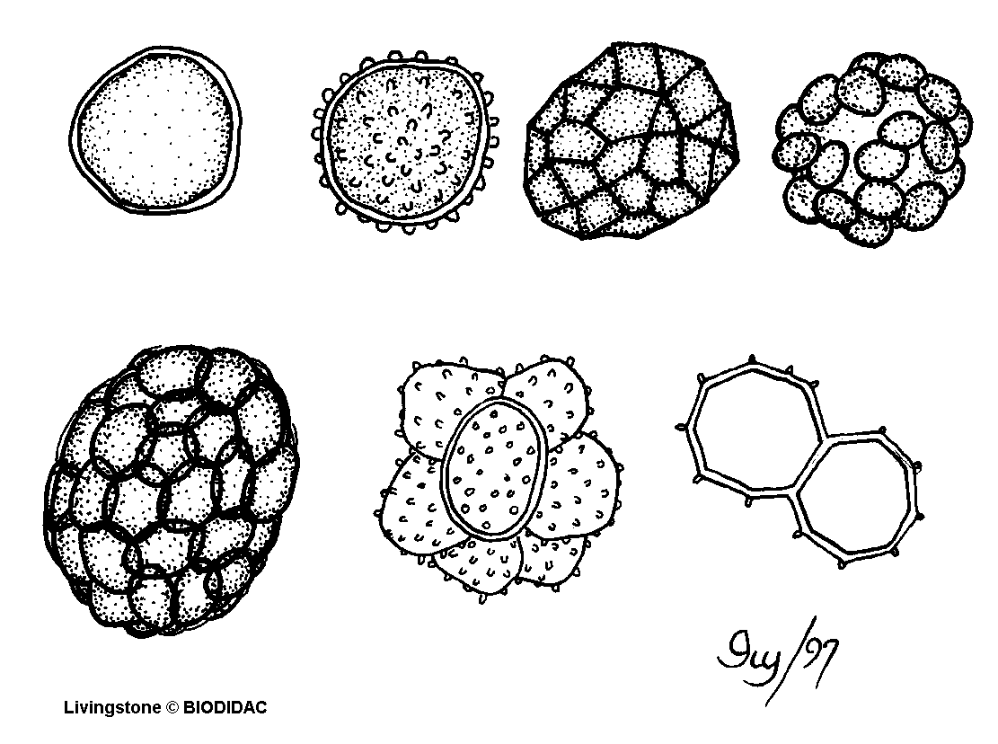
الجراثيم spores:

Slide 13
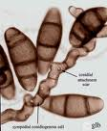
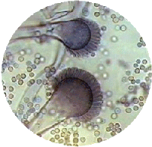
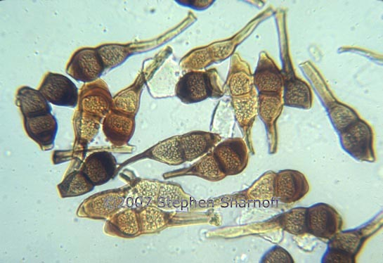
الجراثيم spores :

Slide 14
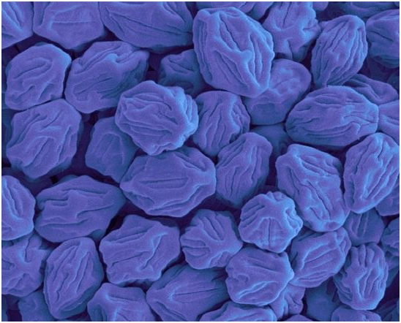
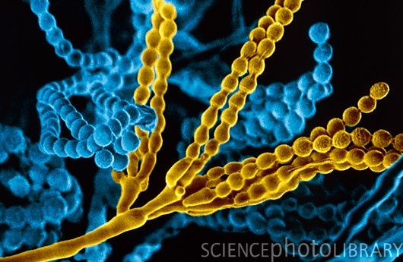
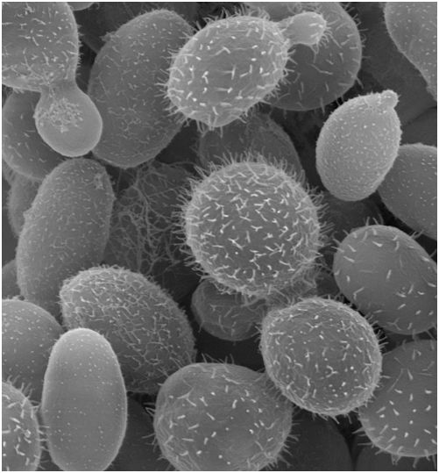
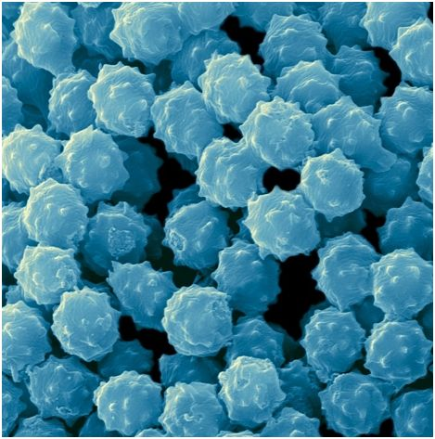
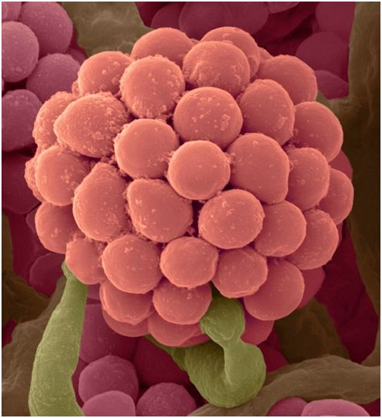

Slide 15
تصنيف الفطريات
Classification of fungi

Slide 16
تصنيف الفطريات
يتفق علماء التصنيف على وضع الفطريات الحقيقية في مملكة خاصة يطلق عليها اسم مملكة الفطريات ( Fungi ) Kingdom: Myceteae .

Slide 17
ويتبع التصنيف استعمال المراتب
التصنيفية التالية وهي مرتبة
من الأكبر إلى الأصغر كما يلي :
المملكة
Kingdom
Myceteae
القسم
Division
mycota
تحت قسم
Sub-division
mycotina
الطائفة
Class
mycetes
تحت طائفة
Sub-class
mycetidae
الرتبة
Order
ales
العائلة (الفصيلة)
Family
aceae
الجنس
Genus
النوع
Species

Slide 18
وسوف نتبع في دراستنا نظام التصنيف الذي وضعه الكسوبولس ومميز (Alexo poulos and Mims 1979 )
في خلال مؤلفهما " مقدمة في علم الفطريات " الذي يعد من أحدث وأهم ما كتب في هذا المجال حيث تتم فيه تقسيمات الفطريات إلى ثلاثة أقسام رئيسية ينقسم كل منها إلى طوائف تندرج تحت رتب وفصائل وأجناس وأنواع وهذه الأقسام هي : -
قسم الفطريات العارية Division1. Gymnomycota .
قسم الفطريات السوطية Division2. Mastigomycoa .
قسم الفطريات اللاسوطية Division3. Amastigomycota .

Slide 19
وقد بني هذا التقسيم على أساس الصفات الرئيسية التالية :-
وجود أو عدم وجود الميسليوم ، ووجود أو عدم وجود الجدار الخلوي .
وجود أو عدم وجود الأطوار المتحركة في دورة حياة الفطر .
شكل وترتيب أسواط الجراثيم السابحة .
انقسام أو عدم انقسام الغزل الفطري إلى خلايا .
نوعية وطبيعة الجراثيم الجنسية .

Slide 20
قسم الفطريات العارية
Division1. Gymnomycota

Slide 21
Kingdom:Myceteae
Division: Gymnomycota
Sub-division:Plasmodiogymnomycotina
Class:-Myxomycetes
( الفطريات اللزجة )
1-Subclass:- Myxogastromycetidae
2-Subclass:- Stemonitomycetidae
1-order : Trichiales
2-order:licheales
Order : Stemonitales
Family : Trihiaceae
Family : Retieulariaceae
Family : Stemonitaceae
Genus: Trichia .sp
Genus: Lycogala sp
Genus : Stemonites .sp

Slide 22
Kingdom:Myceteae
Division: Gymnomycota
Sub-division:Plasmodidgymnomycotina
Class:-Myxomycetes
( الفطريات اللزجة )
1-Subclass:- Myxogastromycetidae
2-Subclass:- Stemonitomycetidae
1-order : Trichiales
2-order:licheales
Order : Stemonitales
Family : Trihiaceae
Family : Retieulariaceae
Family : Stemonitaceae
Genus: Trichia .sp
Genus: Lycogala sp
Genus : Stemonites .sp

Slide 23
الفطريات اللزجة Myxomycota أو العفنيات الهلامية
Slim molds ، هذه الفطريات تظهر في دورة حياتها طور حيوانياً وآخر فطرياً ، حيث أن جسم هذه الكائنات يتكون من
كتلة بروتوبلازمية هلاميه عارية مليئة بالأنوية وتتغذى بطريقة حيوانية ، ووضعت ضمن مملكة الفطريات:
لكونها غير ذاتية التغذية.
وأجسامها الثمرية وجراثيمها الهدبية تشبه الفطريات الحقيقية.

Slide 24
الفطريات اللزجة : أو الإعفان الهلامية تعد حلقة اتصال بين مملكة الفطريات والحيوان إذ يجمع الكائن بدورة حياته ما بين 1- طور فطري وهو يمثل الطور التناسلي على هيئة حافظة جرثومية .
2- وطور حيواني هو البلازموديوم .
وتعتبر الفطريات اللزجة واسعة الانتشار في الطبيعة خاصة في الأماكن التي تتوفر فيها الرطوبة والأماكن الباردة الظليلة وتعيش على المواد العضوية المبللة أو الأخشاب المتحللة والكتل الخشبية المتساقطة والأوراق الميتة وبعض أنواعها تعيش متطفلة على طحالب وفطريات حقيقية أو نباتات راقية .

Slide 25
خصائص الفطريات اللزجة : -
الجسم الخضري ( الطور الخضري ) عبارة عن كتل بروتوبلازمية عارية قادرة على الحركة الأميبية تحتوي على عدد من الأنوية الثنائية المجموعة الصبغية يطلق عليها البلازموديوم والذي يختلف عن الفطريات الحقيقية التي يتمثل فيها الطور الخضري بالأغزال الفطرية .
تكون أجسام ثمرية فطرية لها أشكال محددة .
الجراثيم الحافظية أحادية المجموعة الصبغية ولها جدر خلوية وتحوي السليلوز مثل الفطريات الحقيقية .

Slide 26
1- جراثيمها على هيئة كتل سوداء وداكنة .
2- تتولد داخلياً في أجسام ثمرية ويكون إنبات الجراثيم
عن طريق انشقاقها وانبثاق البرتوبلازم منها .
3- تتميز الأجسام الثمرية بترسب كميات غزيرة من الجير عليها
1-Subclass:- Myxogastromycetidae

Slide 27
Family : Trihiaceae
Genus: Trichia .sp

Slide 28
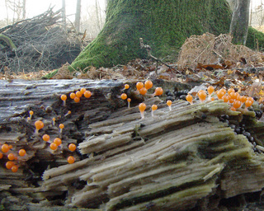
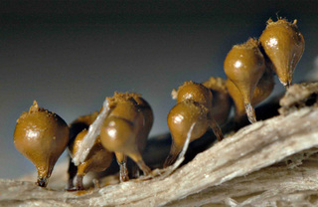
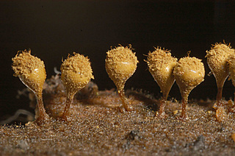
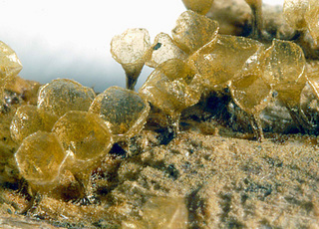

Slide 29
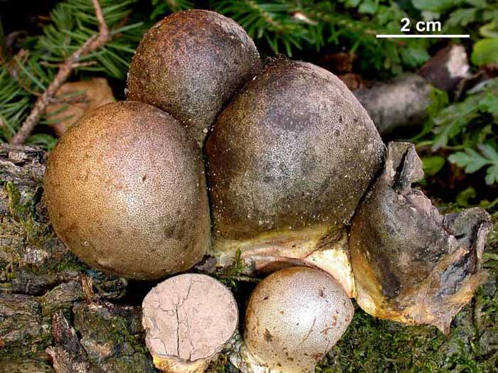
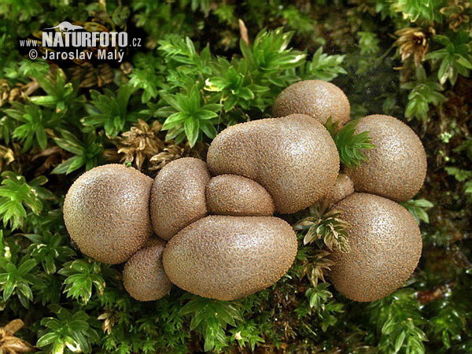
Family : Retieulariaceae
الجسم الثمري يشبه الوسادة ويعرف بالثمرة السناحية وهو مرحلة في نشوء الحوافظ الجرثومية بمعنى أنه مجموعة من الحوافظ الجرثومية لم تنفصل إلى وحداتها الفردية .
Genus: Lycogala sp

Slide 30
مميزات :- Subclass Stemonitiomycetidae
الجراثيم سوداء أو داكنة تتولد داخلياً في أجسام ثمرية وتنبت عن طريق ثقب ينبثق منه البروتوبلازم .
الأجسام الثمرية والخصلة الشعرية تخلو من الحبيبات الجيرية .
2-Subclass:- Stemonitomycetidae

Slide 31
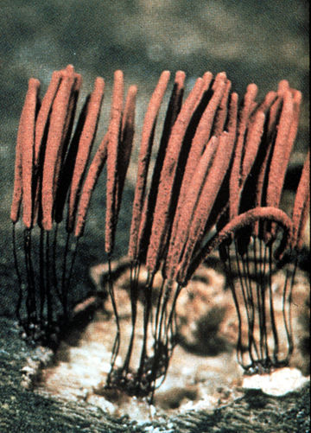
Family : Stemonitaceae
Genus : Stemonites .sp
الجسم الثمري يخلو من الجير المترسب عليها والخصلة الشعرية شبه خيطية داكنة اللون تتحد لتكوين شبكة معقدة تتصل بالعويميد ( أو الجراب الثمري ) .

Slide 32
Good luck أ.شروق الشهراني

